Slide 4
1.
V
O
R
S
T
A
N
D

Slide 5
2.
V
O
R
S
T
A
N
D

Slide 6
M
A
R
K
E
T
I
N
G

Slide 7
F
I
N
A
N
Z
E
N

Slide 8
V
E
R
W
A
L
T
U
N
G

Slide 9
P
R
O
D
U
K
T
I
O
N

Slide 10
P
R
O
D
U
K
T
I
O
N

Slide 11
P
R
O
D
U
K
T
I
O
N

Slide 12
P
R
O
D
U
K
T
I
O
N

Slide 16
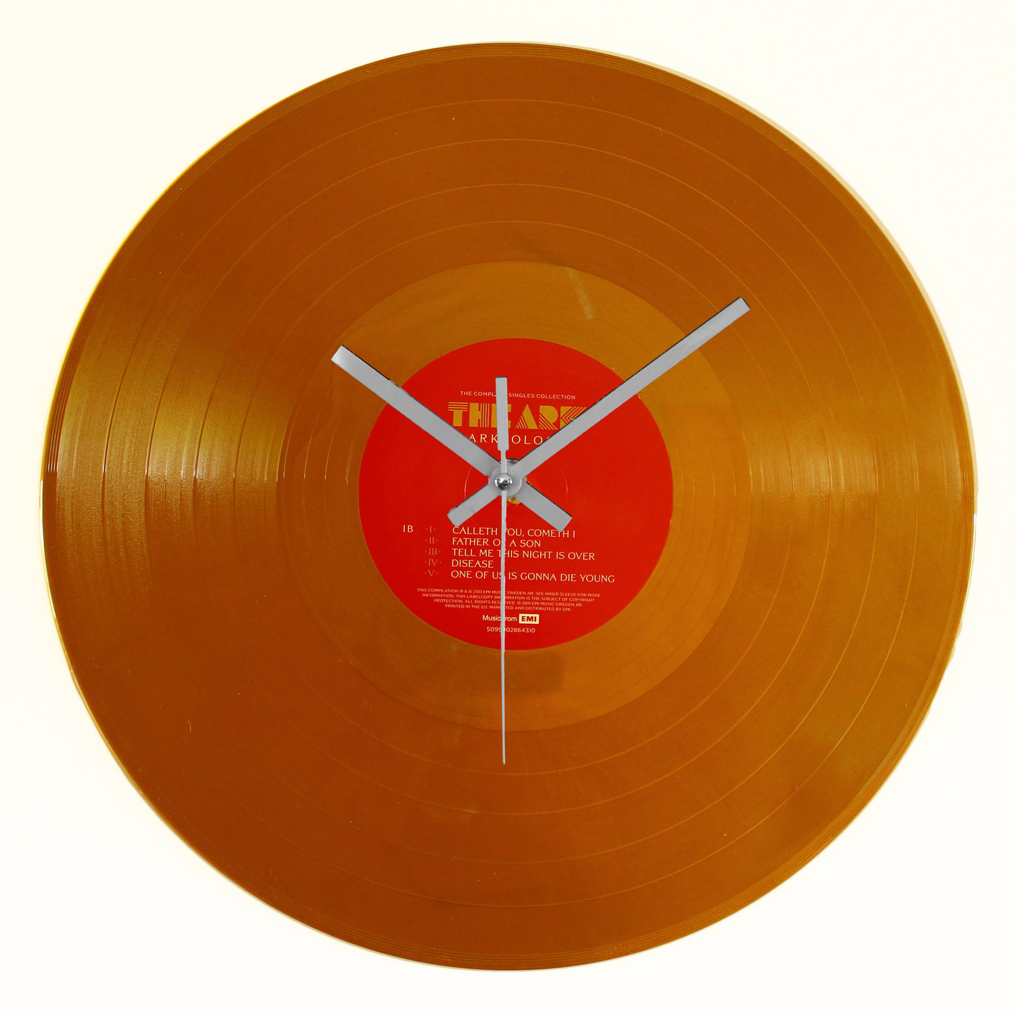

Slide 19
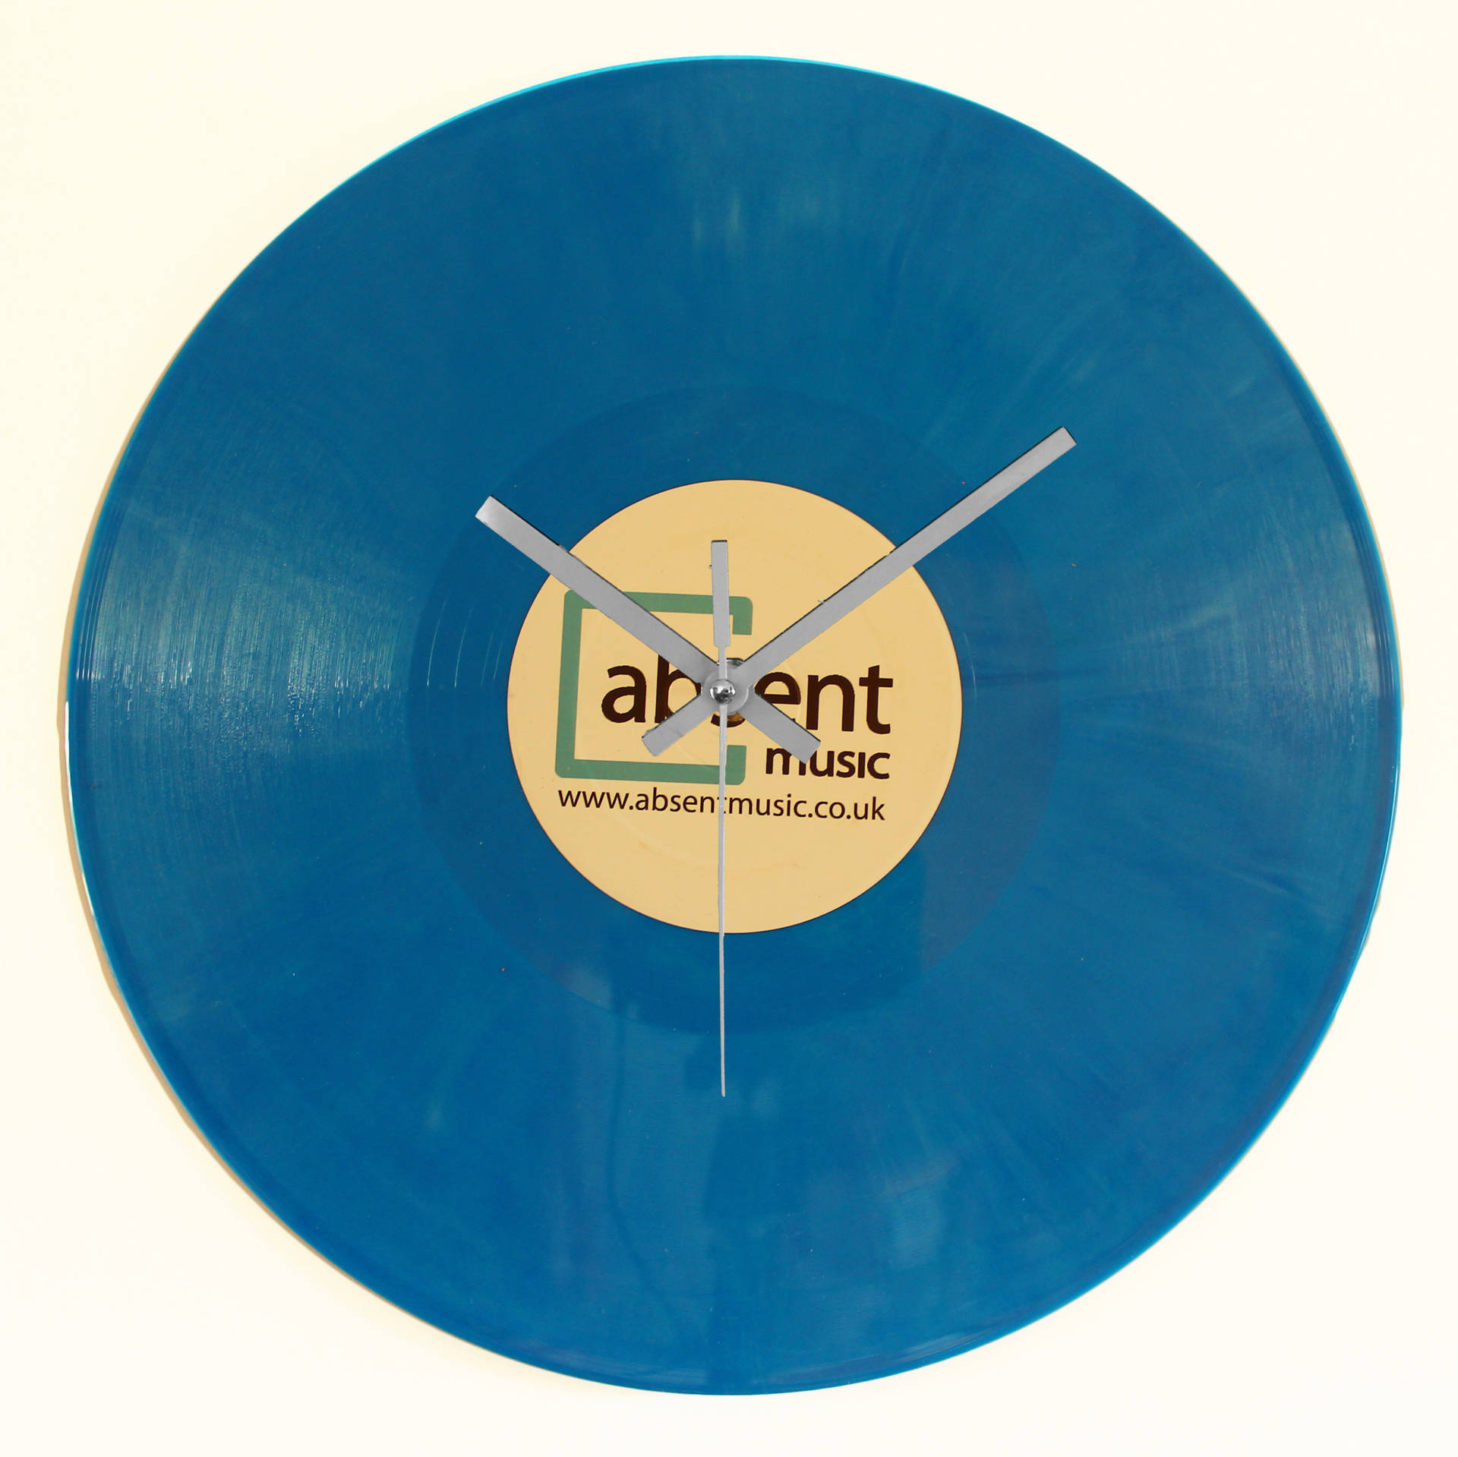

Slide 25
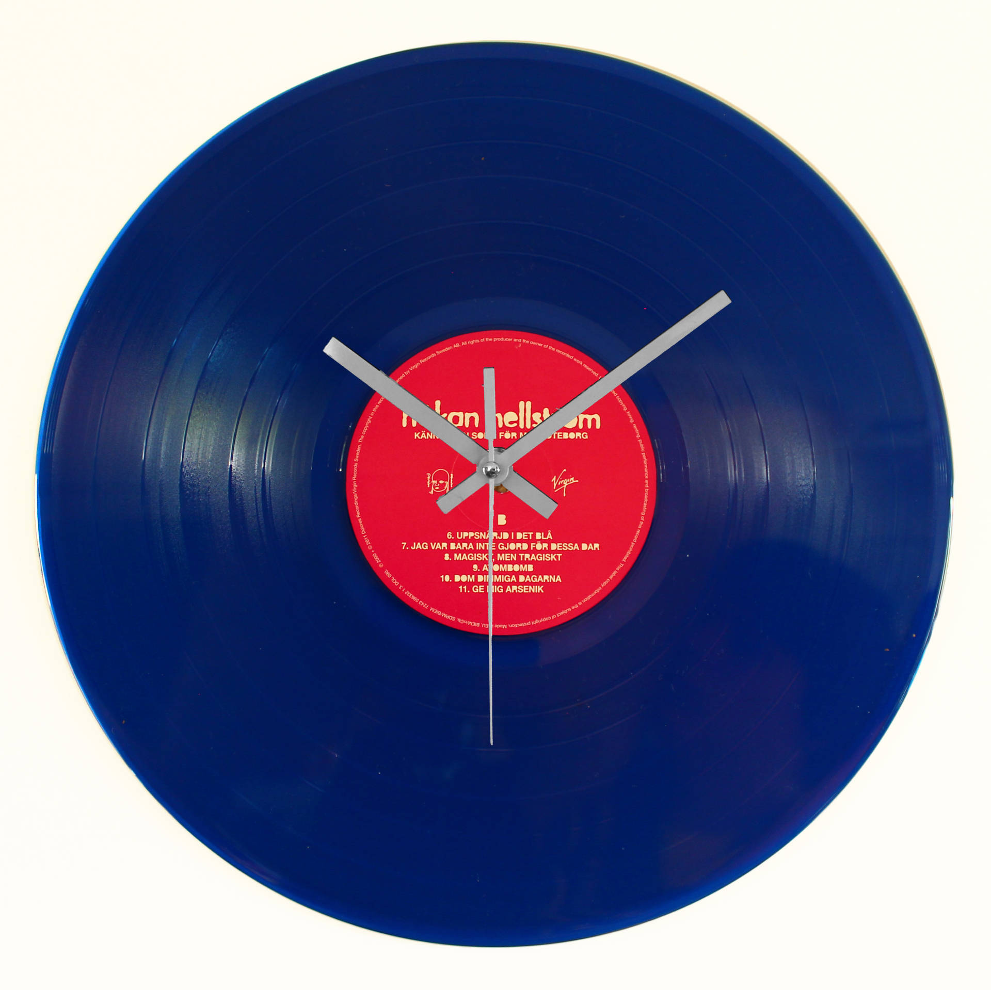

Slide 28
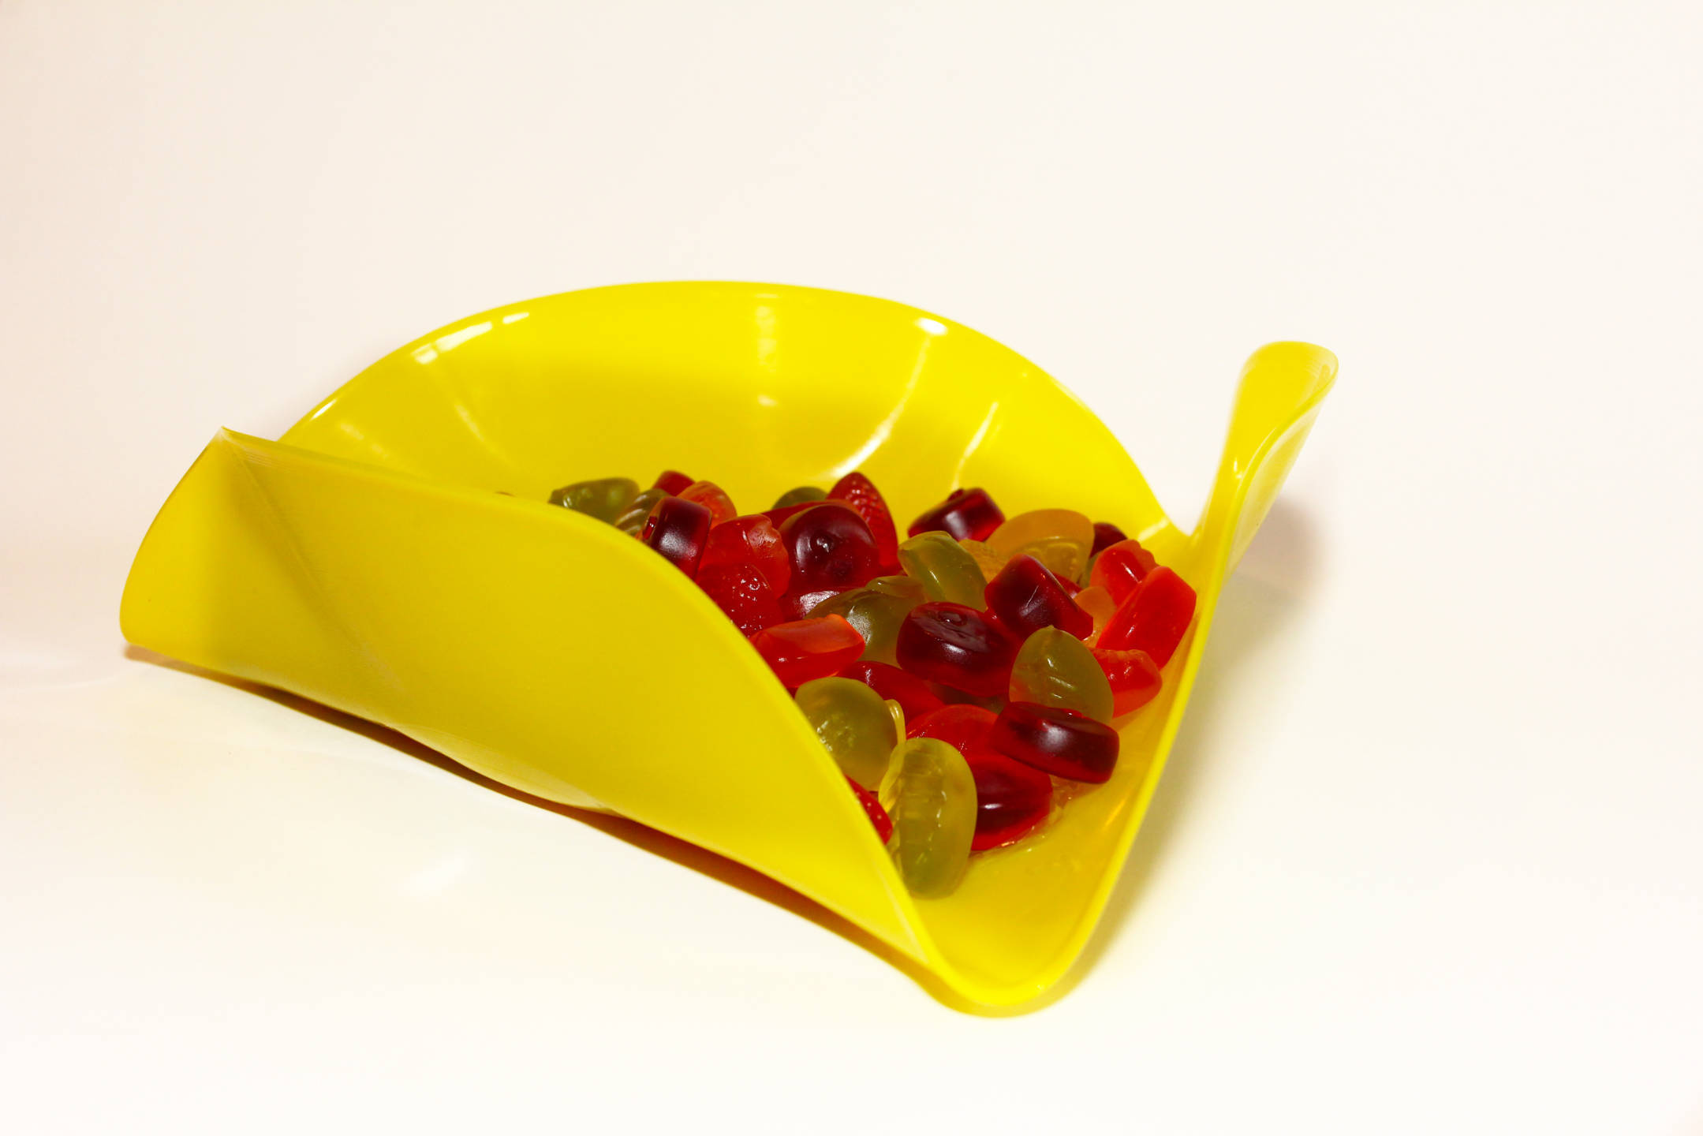

Slide 32
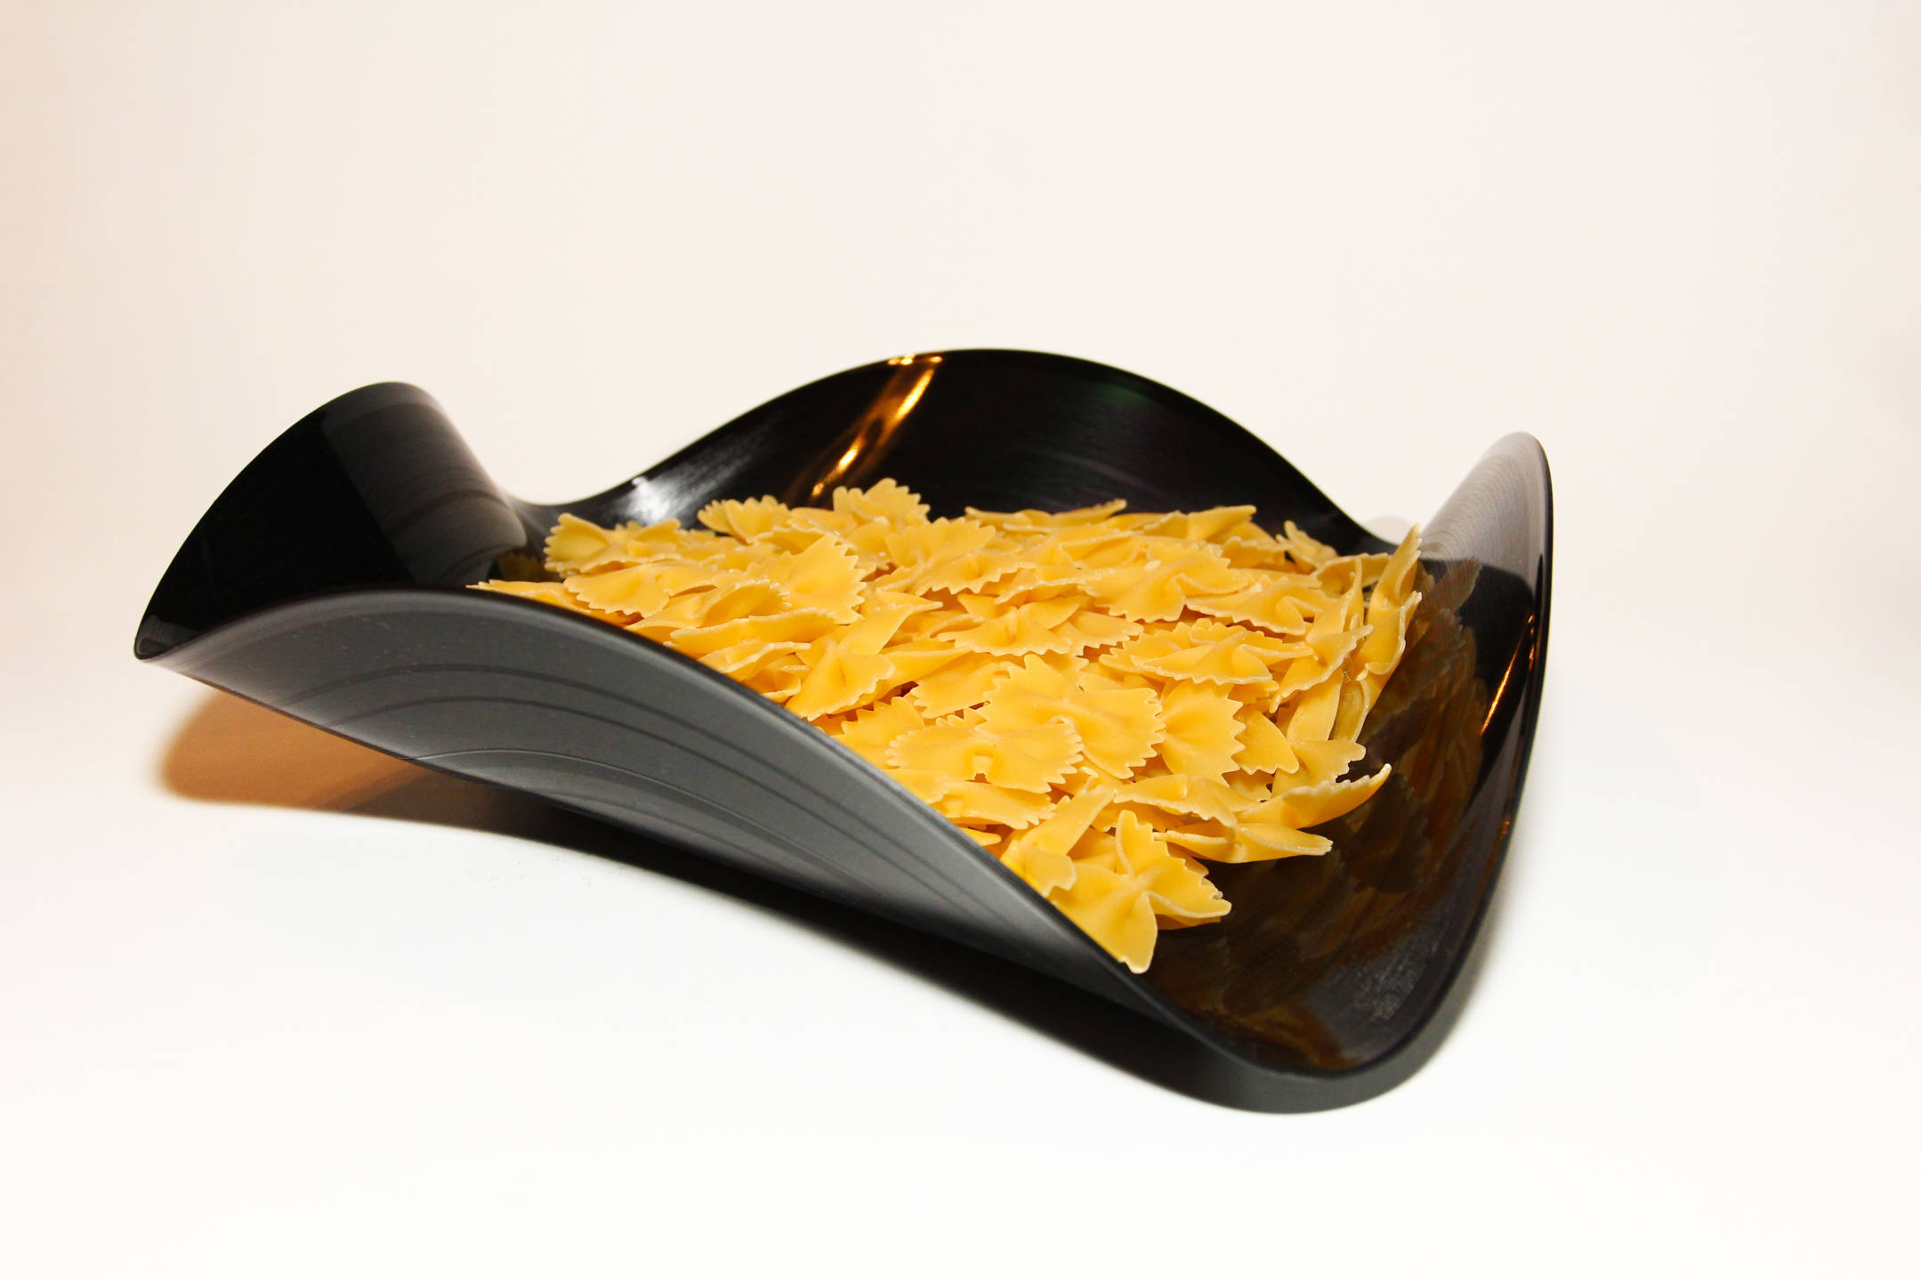

Slide 34
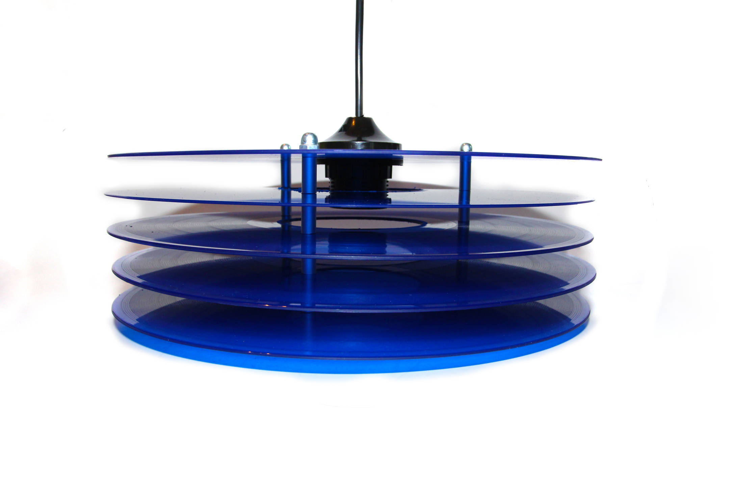

Slide 36
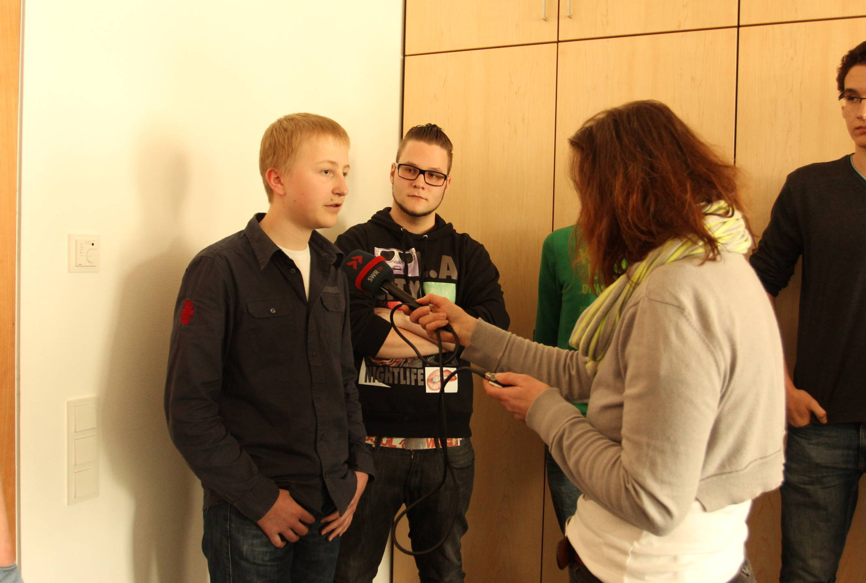

Slide 40
